Slide 1
Rad sa slikama
Selekcije,
Osvetljenost,
Filteri,
Geometrijske transformacije

Slide 2
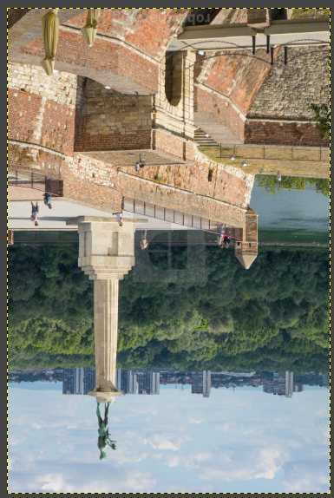
1. задатак
Pokreni GIMP 2.10
Pomocu komande File –Open pokreni sliku Pobednik.jpg
koja se nalazi u folderu
C – Informatika -7 razred – 7-1(2,3,4)
Pomocu komande File –Save daj ime slici Pobednik tvoje Ime Prezime.xcf

Slide 3
Rotiranje i prevrtanje slike
Odaberi opciju Image Transform i isprobaj komande :
Flip Horizontally
Flip Vertically
Rotate 90 clockwise
Rotate 90 counter
clockwise
Rotate 180

Slide 4
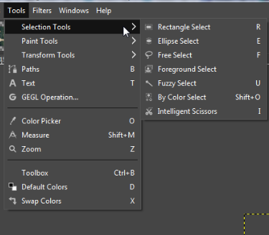
Selekcija dela slike
Alatke za selekciju su u paleti TOOLS
Ili na meniju TOOLS

Slide 5
Alatke za Selekciju
Rectangle Select -pravougaona
Ellipse Sellect - ovalna
Free select – slobodnom rukom
Fuzzy select – izdvajanje piksela sličnih osobina
By color – izdvajamo piksele iste boje na celoj slici

Slide 6
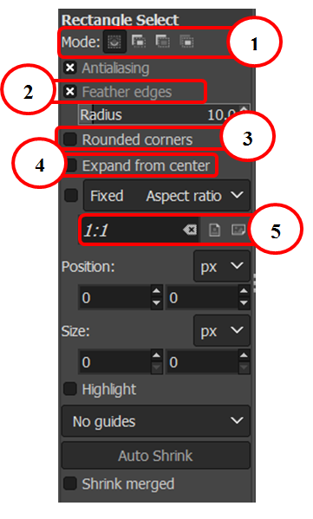
Најважнија својства су:
Најважнија својства су:
­Mode (Режим) (1) – преклапање селекције (Прво дугме активира режиму коме се креирањем нове селекције уклања претходна, док друго дугме активира режим у коме се креирањем нове селекције задржава претходна) и ­Feather edges (Мекане ивице) (2) – фини прелаз између селектованог и неселектованог дела слике. Одабиром ове опције можеш подесити и угао за креiрање меканих, паперјастих ивица.

Slide 7
Најважнија својства су:
У зависности од избора алатке могу се приказати и друга својства као што су:
Rounded corners (Заобљене ивице) (3),
­Expand from Center (Рашири из средишта) (4) и слично.
Квадратну селекцију „исцртаваш” на исти начин као што радиш и код правоугаоне селекције, само што у исто време држиш и притиснут тастер Shift. Квадратну селекцију можеш да спроведеш ако подесиш својства задржавања односа Aspect ratio ширине и висине на 1:1 што значи да ће бити иста ширина и дужина селекције (5).

Slide 8
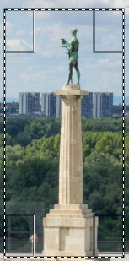
RECTANGLE SELECT TOOL
Isprobaj alatku Rectangle select i selektuj spomenik Pobednika
Obrati pažnju na opciju MODE na traci sa opcijama
Prva opcija – Replace the current selection
Prilikom iscrtavanja nove selekcije prethodna selekcija se uklanja

Slide 9
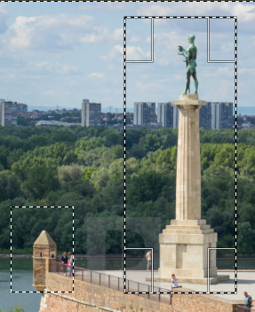
RECTANGLE SELECT TOOL
Isprobaj alatku Rectangle select i selektuj spomenik Pobednika
Obrati pažnju na opciju MODE na traci sa opcijama
Druga opcija – Add to the current selection
Nova selekcija se dodaje prethodnoj Zadržavaju se obe selekcije

Slide 10
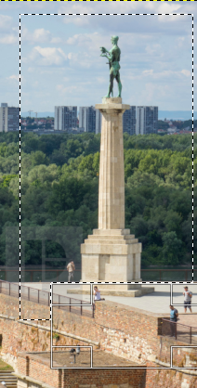
RECTANGLE SELECT TOOL
Isprobaj alatku Rectangle select i selektuj spomenik Pobednika
Obrati pažnju na opciju MODE na traci sa opcijama
Treća opcija – Substract from the current selection
Nova selekcija se oduzima
od prethodne

Slide 11
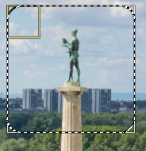
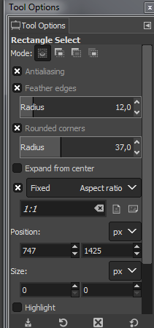
RECTANGLE SELECT TOOL
Isprobaj alatku Rectangle select i selektuj spomenik Pobednika
Obrati pažnju na opciju FEATHER EDGES kojom definišemo fini prelaz izmedju selektovanog i neselektovanog dela biramo ugao tj Radius
Rounded corners – selekcija ima zaobljene uglove
Fiksiranje širine i visine, veličine
(ako želimo kvadratnu selekciju odnos je 1:1)

Slide 12
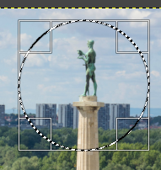
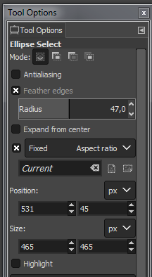
ELLIPSE SELECT TOOL
Isprobaj alatku Ellipse select i selektuj spomenik Pobednika
Obrati pažnju na opciju
FEATHER EDGES
Rounded corners
Fixed (ako želimo kružnu selekciju odnos je 1:1)

Slide 13
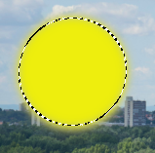
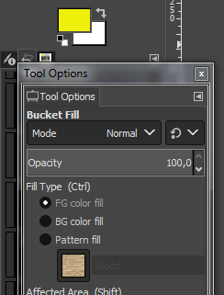
ELLIPSE SELECT TOOL
Selektuj deo neba kružnom selekcijom i
Izaberi žutu boju
Izaberi alatku Bucket Fill Tool (SHIFT B)
oboj u žuto selekciju klikom na nju

Slide 14
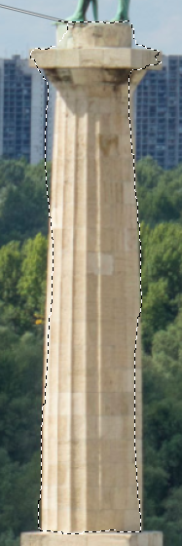
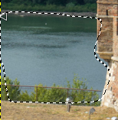
SELEKCIJA SLOBODNOM RUKOM FREE SELECT
Iscrtavamo selekciju držeći levi taster miša
Na kraju dupli klik na početnu tačku da bi završili izbor selekcije i da dobijemo isprekidanu animiranu liniju

Slide 15
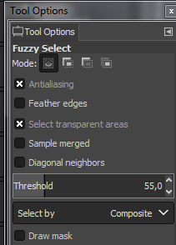
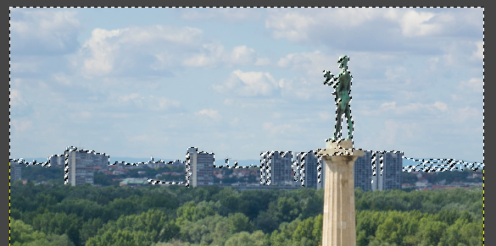
Izdvajanje piksela slicnih osobina FUZZY SELECT TOOL
Selektovanje svih piksela na slici koji imaju slicnu vrednost boje kao piksel na koji kliknemo
Treshold je opcija kojom podesavamo za koliko tonova se razlikuju pixeli koje selektujemo od onog na koji smo kliknuli
Za selekciju neba
Treshold je 55

Slide 16
Izdvajanje oblasti koje imaju istu boju SELECT BY COLOR
Selektovanje svih piksela na slici koji imaju istu vrednost boje kao piksel na koji kliknemo

Slide 17
Опсецање (кроповање) слике
У програму Gimp, слику можеш да опсечеш на више начина.
Најједноставније је да изабереш алатку за кроповање , означиш део слике који желиш да опсечеш и, на тастатури, притиснеш тастер Enter.
Други начин је да алатком за селекцију одабереш део слике, а да затим примениш акцију Image → Crop to Selection.

Slide 18
Promena obojenosti, zasicenosti, osvetljenosti, kontrasta
Meni Colors
Color Balance – ravnoteža boja
Hue Saturation – zasićenost boja
i nijansiranje
Colorize- obojenost
Brightness – Contrast
osvetljavanje i kreiranje kontrasta

Slide 19
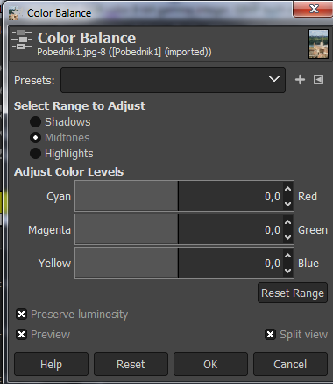
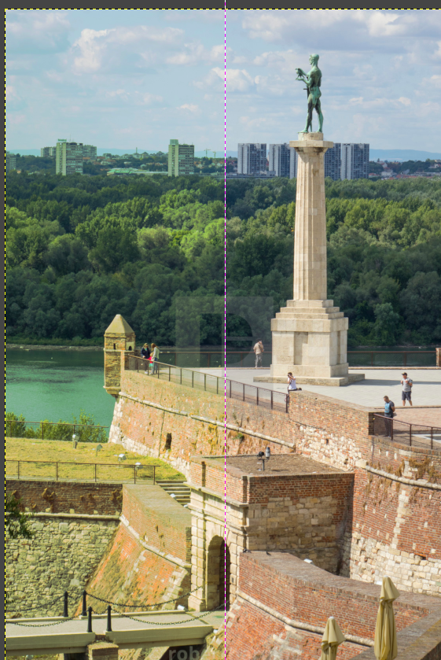
Color Balance – ravnoteža boja
Čekiraj opciju Split da vidiš rezultat
Možeš menjati
Shadows
Midtones i
Highlights

Slide 20
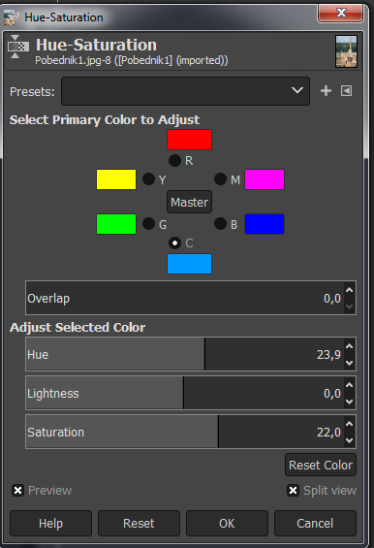
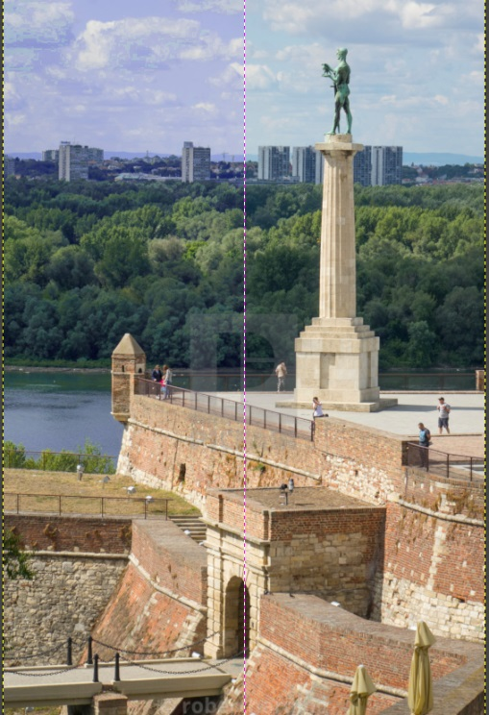
Hue Saturation – zasićenost boja i nijansiranje
Čekiraj opciju Split da vidiš rezultat
Odaberi primarnu boju koju možemo da podesimo
Možeš menjati
Hue (nijansa)
Lightness i
Saturation
(zasićenost)

Slide 21
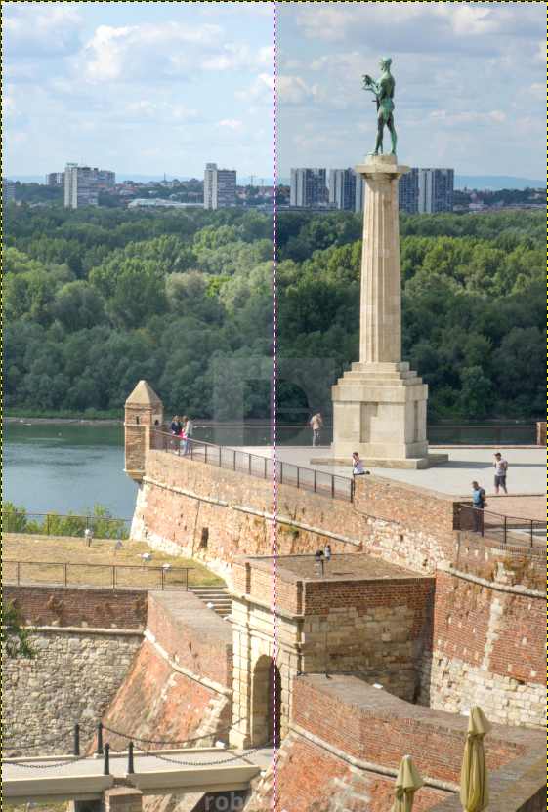
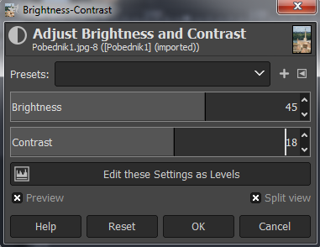
Brightness – Contrast
Podešavamo osvetljenost i
kontrast

Slide 22
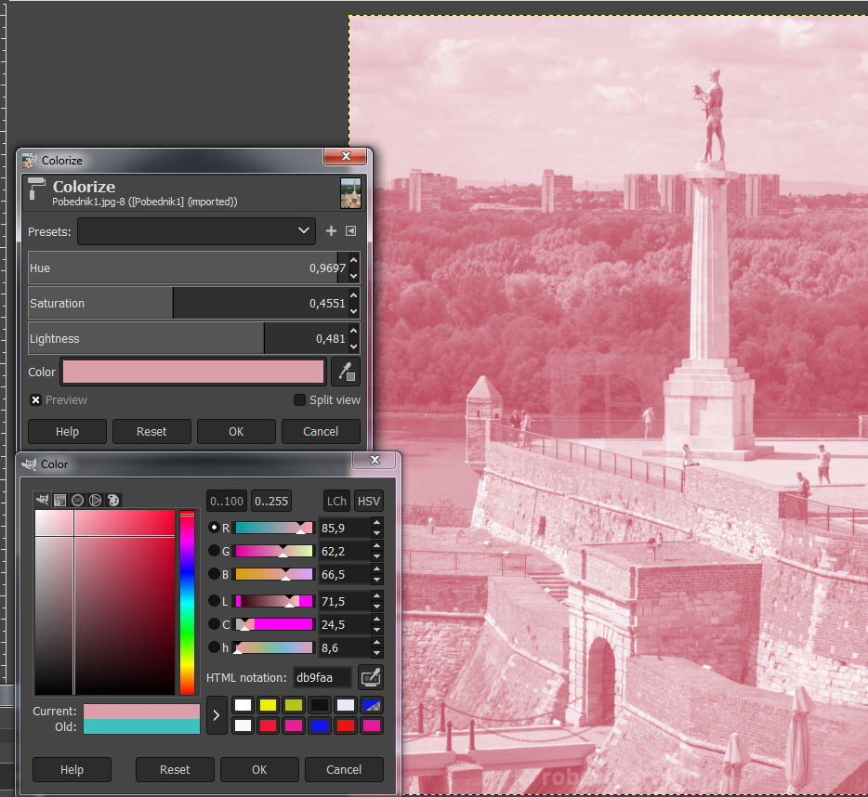
Colorize- obojenost
Biramo boju koja je najzastupljenija na slici

Slide 23
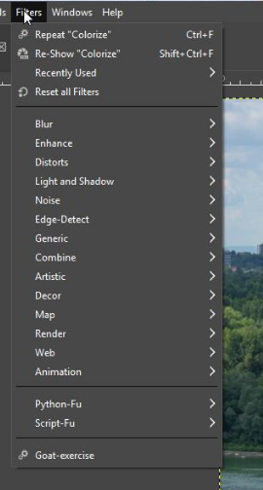
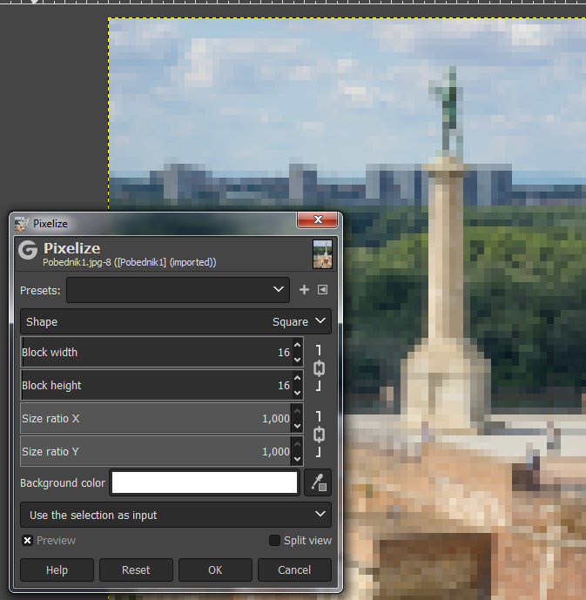
Filteri
Meni Filters
Blur – zamućivanje
Isprobaj Pixelize

Slide 24
Filteri
Meni Filters - Blur – zamućivanje
Isprobaj Pixelize

Slide 25
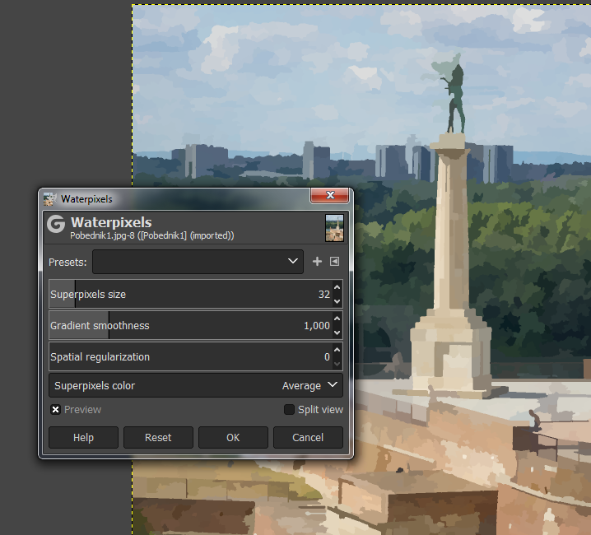
Filteri
Meni Filters - Artistic – umetnički efekti
Isprobaj Waterpixels (akvarel)

Slide 26
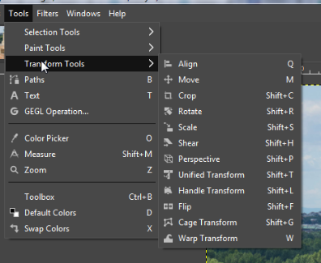
Alatke za geometrijsku transformaciju
Tools –Transform tools

Slide 27
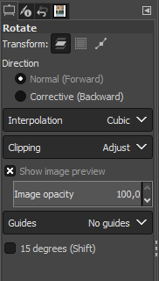
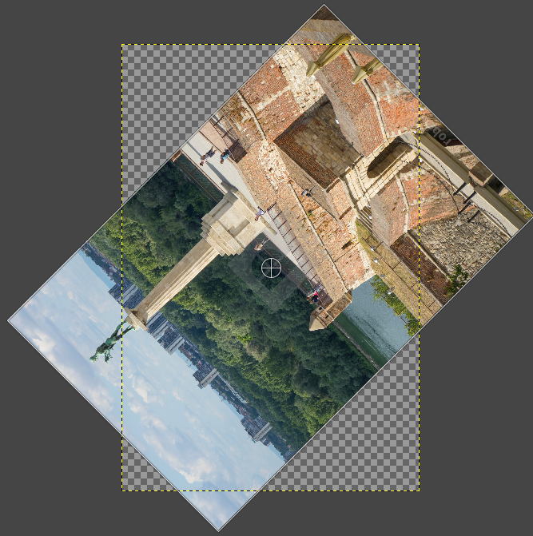
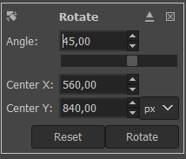
Rotiranje i prevrtanje slike
Odaberi alatku Tools –Transform Tools- -Rotate Tool (SHIFT+R)
Na paleti opcija izaberi smer rotacije
Pritiskom na levi klik miša sliku rotiraj i kad si zadovoljan položajem slike klikni na dugme Rotate
Ili dugme Reset ako želiš da se vratiš na početni položaj slike

Slide 28
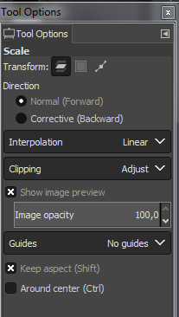
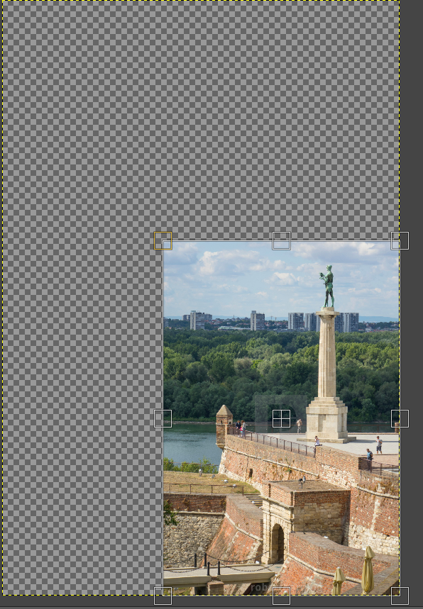
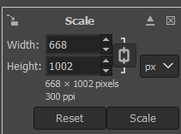
Promena veličine slike
Odaberi alatku Tools –Transform Tools- Scale Tool (SHIFT+S)
Pritiskom na levi klik miša smanji sliku kad si zadovoljan položajem slike klikni na dugme Scale
Ili dugme Reset ako želiš da se vratiš na početni položaj slike
Ikonica lanca znači da će slika zadržati proporciju

Slide 29
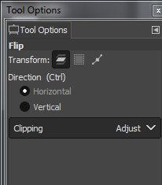
Preokretanje slike
Odaberi alatku Tools –Transform Tools- Flip Tool (SHIFT+F)
Pritisni levi klik miša na sliku da okreneš sliku

Slide 30
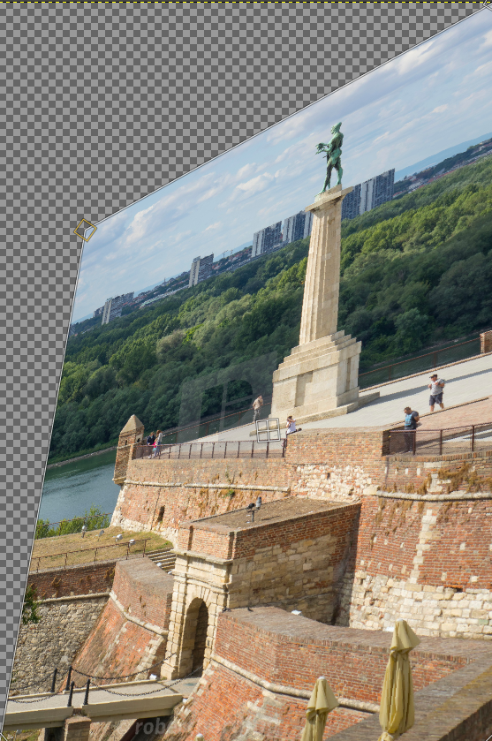
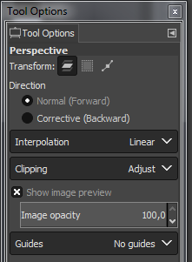
Preokretanje slike
Odaberi alatku Tools –Transform Tools- Perspective Tool (SHIFT+P)
Pritisni levi klik miša na sliku da promeiš perspektivu slike

